Slide 1
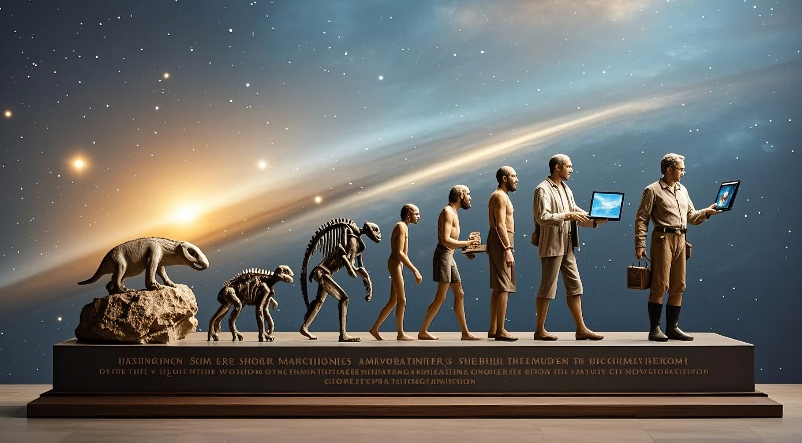


Slide 2
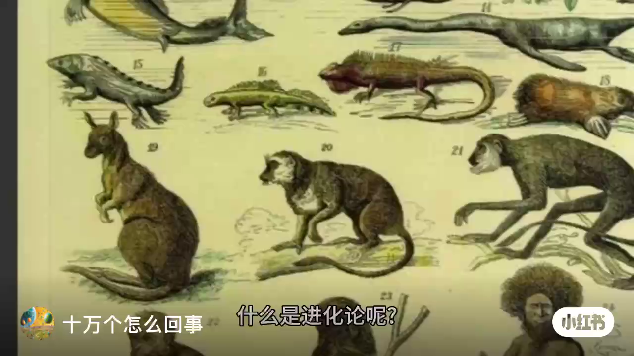

Slide 3

导 入
人是什么？人从哪里来？要到哪里去？宇宙中的其他生命呢？古往今来，许多哲学家、科学家都对这些问题做出了思考，展现了人类永无止境的探索精神。到19世纪中叶，达尔文同样也在思索这些问题。后来，他发表了《物种起源》，提出了进化论的观点，由此开创了生物学发展史的新纪元，引起了整个人类思想的巨大革命。
科学探索是求真的事业，推动着人类文明的进步。今天，就让我们通过《物种起源》中的一篇论文——《自然选择的证明》，跟随达尔文一起去探索科学的奥秘！

Slide 4
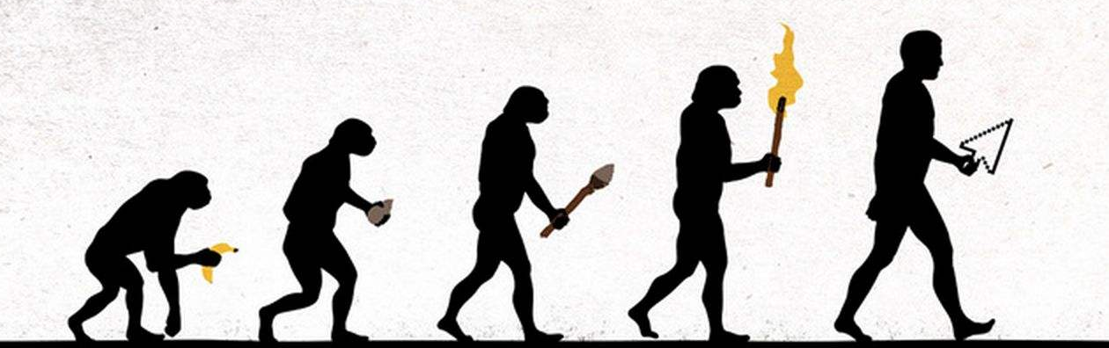
亮 标
1.了解达尔文及《物种起源》。
2.理解文章基本观点和文章各部分之间的关系，把握整体思路。
3.鉴赏文章的表达方式和语言风格，体会严密的论辩逻辑。

Slide 5
第一部分
知人论世

Slide 6
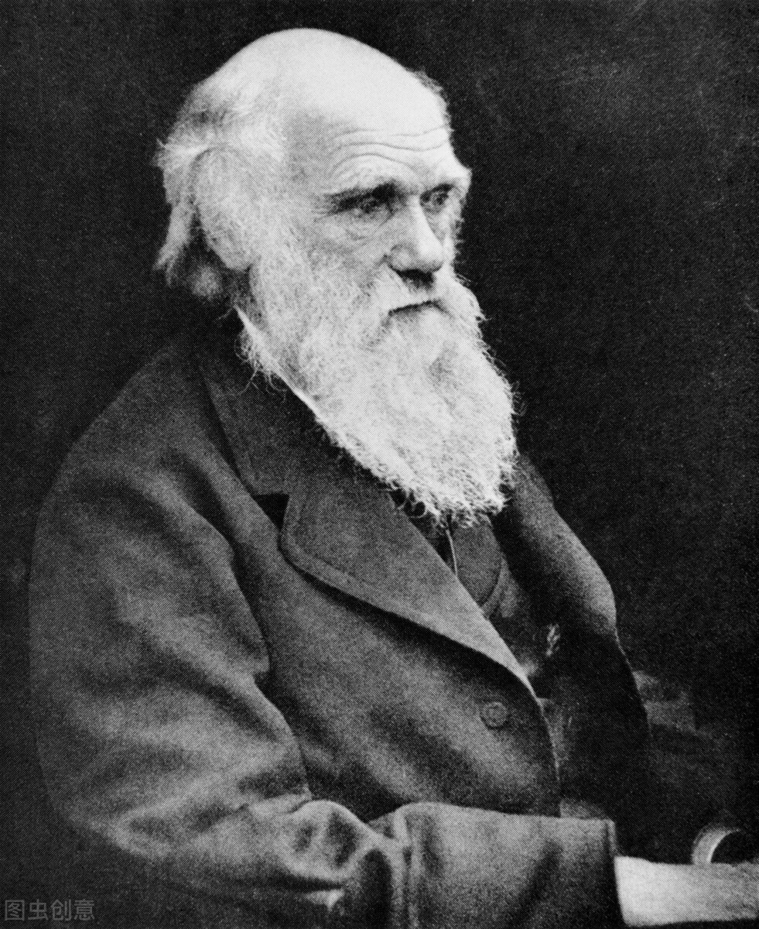
知人论世
达尔文，英国生物学家，进化论的主要奠基人。1831年毕业于剑桥大学，同年参加英国海军贝格尔舰环绕世界的考察航行。回国后，他坚持整理了考察中收集的大量资料，陆续发表了有关生物学及地质学的考察报告。这五年的旅行考察更促使他思索物种起源的问题。

Slide 7
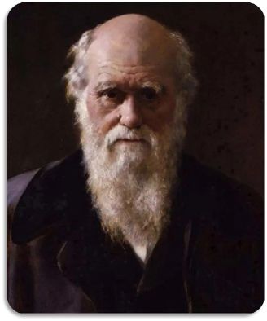
知人论世
达尔文于1836 年10 月回到英国。1842 年，他第一次写出《物种起源》的简要提纲。1859 年，达尔文经过多年研究，终于出版了《物种起源》。1882 年4 月19 日，达尔文因病去世，被安葬在牛顿墓旁。

Slide 8
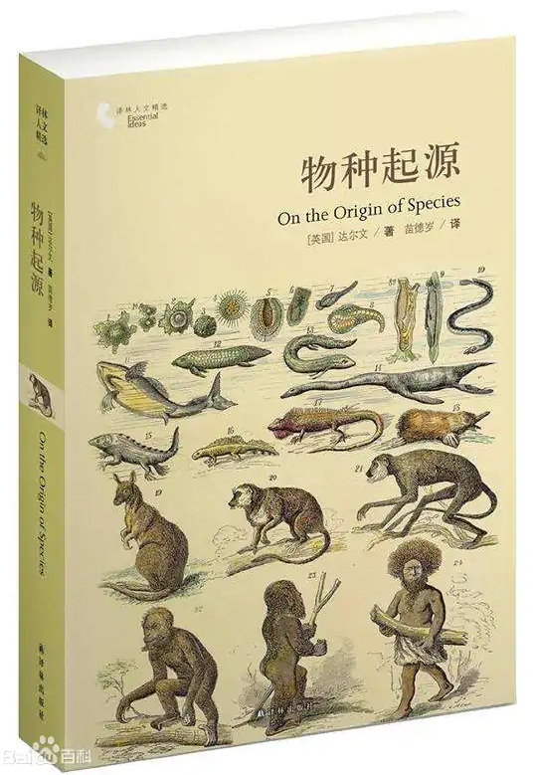
作品简介
《物种起源》全名《论依据自然选择即在生存斗争中保存优良族的物种起源》，于1859年11月24日在伦敦出版。
在书中，达尔文根据20多年积累的对古生物学、生物地理学、形态学、胚胎学和分类学等许多领域的大量研究资料，以自然选择为中心，从变异性、遗传性、人工选择、生存竞争和适应等方面论证物种起源和生命自然界的多样性与统一性。
《物种起源》这本科学巨著针对当时“神创论”的观点提出“物竞天择,优胜劣汰”的进化论思想,第一次把生物学建立在科学的基础上,成为生物学史上的一个转折点。

Slide 9
名家评价
在书中，达尔文的《物种起源》非常有意义，这本书可以用来当做历史上的阶级斗争的自然科学根据。 ——马克思
我认为《物种起源》这本书的格调是再好也没有的，它可以感动那些对这个问题一无所知的人们。至于达尔文的理论，我准备即使赴汤蹈火也要支持。
——英国博物学家赫胥黎
达尔文在《物种起源》中的主导思想，即“自然选择”，一定会被当做科学上的确定真理而为人们所接受。它有一切伟大的自然科学真理所具有的特征，变模糊为清晰，化复杂为简单，并且在旧有的知识上添加了很多新的东西。达尔文是本世纪的、甚至是一切世纪的博物学中最伟大的革命者。 ——英国植物学家华生

Slide 10
写作背景
1831年，亨斯楼推荐达尔文参加“贝格尔”号的环球旅行。这次环球旅行可以说彻底改变了达尔文的一生，使他在生物学研究上更进了一步。达尔文跟随“贝格尔”号穿过了大西洋和太平洋，到达了南美洲、澳洲和非洲最南端的好望角。一路上，达尔文沿途考察各地的地质、动植物的特性，采集了无数的标本，并将自己的发现做了详细的观察笔记。经过5年的时间，达尔文游遍了世界大部分地区，终于回到了英国。环球航行的过程中，每个地区都存在着既相似又不一样的物种，或者是南美洲和大洋洲的小岛环境相似，但是物种却不相同。这些发现让达尔文更加坚定了研究生物特性的决心。经过了十几年的刻苦研究，终于在1859年出版了《物种起源》。

Slide 11
解 题
《物种起源》一书提出了“物竞天择”“适者生存”“遗传变异”等影响巨大的观点，并用大量资料证明了形形色色的生物都不是上帝创造的，而是在遗传、变异、生存斗争中和自然选择中，由简单到复杂，由低等到高等，不断发展变化的。这种变化是自然界内部矛盾斗争的结果。
《自然选择的证明》节选自《物种起源》第15章《综述和结论》，作者用以自然选择为核心的进化论对生物界在地史演变、地理变迁、胚胎发育中的各种现象进行令人信服的解释，使这理论获得进一步支撑。

Slide 12
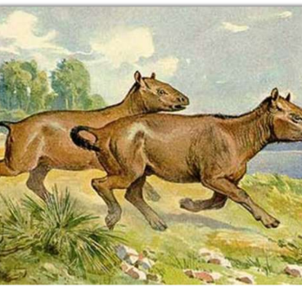
基本概念
自然选择：《物种起源》的核心概念,指生物在自然条件下不断地发生变异,有利于生存的变异逐代地累积加强,不利于生存的变异逐渐被淘汰,即物竞天择,适者生存。
亚种：生物分类学上种以下的分类单位,指同一种内由于地域、生态或季节上的隔离而形成的个体群。

Slide 13
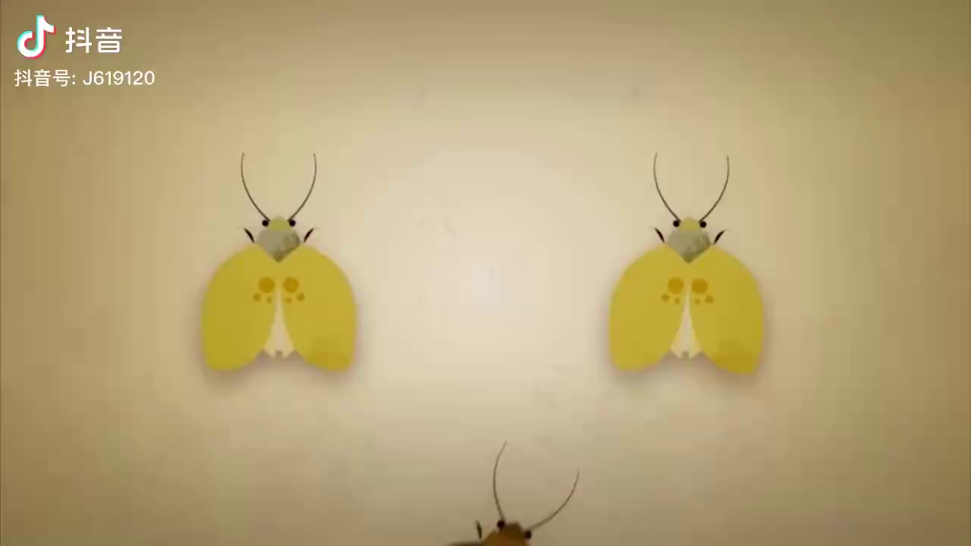

Slide 14
第二部分
初读课文

Slide 15
词语解释
循序渐进：(学习、工作)按照一定的步骤逐渐深入或提高。
不胜枚举：无法一个一个全举出来，形容同一类的人或事物很多。
错综复杂：形容头绪繁多，情况复杂。
不可或缺：表示非常重要，不能有一点点的缺失，不能少一点。
叹为观止：指赞美所见到的事物好到了极点。

Slide 16
整体感知
段落 | 重要概念 | 段意概括
第1段 | 自然选择、变异 | 在自然条件下生物的变异，自然选择发挥了作用
第2段 | 适者生存、择优弃劣 | 从事理上推断并证明自然选择学说是可信的
第3段 | 自然选择、变种、变异、物种、特创论 | 物种起先是以变种形式存在，而特创论则不能解释
第4段 |  | 自然选择可以解释生物现象，而特创论则不能
第5段 | 自然选择、变异 | 自然选择可以解释稳定性与缓慢性，而特创论则不能
第6段 | 自然选择、适应 | 大量事实用来巩固自然选择的观点
第7段 | 自然选择 | 自然选择让“自然界处处充满美”
第8段 | 竞争、适应 | 自然选择让生物得到适应于改良，但有局限性的

Slide 17
整体感知
段落 | 重要概念 | 段意概括
第9段 | 本能、自然选择 | 从本能的形成、遗传角度论证自然选择
第10段 | 物种、变种、特创论 | 自然选择可以解释相似性，特创论则不能
第11段 | 遗传变异、适应 | 以地质记录所提供的事实为依据论证自然选择
第12段 | 遗传变异学说、变异 | 生物的地理分布的重要事实可以证明遗传变异学说
第13段 | 变异、特创论 | 生物的地理迁徙是特创论无法解释的
第14段 | 遗传变异、变种 | 生物的物种变异是特创论无法解释的

Slide 18
方法梳理
具体方法
操作步骤
第一，找准句子，明确主要问题
第二，找出概念，梳理文章思路
第三，找出推理，理清逻辑思维
第四，找关键词，读懂特长复句
第一，理解句意
第二，划分层次
第三，概括段意
第四，梳理归类
仔细读，用心找

Slide 19
梳理结构
第一部分(1—2段)：提出自然选择学说。
第二部分(3—14段): 阐述自然选择学说的具体事实和观点。
第1小部分：从物种的起源和形成的角度证明自然选择。（第3-4段）。
第2小部分：从物种进化（遗传与变异）角度证明自然选择。（第5-11段）
第3小部分：从物种的地理分布角度证明自然选择。（第12-14段）

Slide 20
第三部分
文本研读

Slide 21
找句子
1.如何迅速把握这篇科学论著选文的基本思路?
参考提示:可通过寻找段落关键句等途径,尝试用简明的语言概括段意,把握段落之间的关系,进而提炼文章的观点，是阅读科学论著的主要目标。
全文可分两大部分:
第1—2段,是总说、概说,提出“物种是可以变异的,变异主要是自然选择的结果”这个观点。
第3-14段是分说,从不同的角度论证这个观点。

Slide 22
找句子
其中第3-6段,围绕物种变异的特点展开论述,阐述大自然物种的变异是微小的、不间断的,而自然选择使物种间的变异增大,性状分异更明显,变异的后代更能适应新的环境;
第7一9段,阐述自然界中的美及动物的本能是自然选择的结果,但这种美和本能并不完美;
第10段,阐述物种杂交的后代同样遵循着自然选择的复杂法则;
第11—14段,阐述地质记录提供的事实和地理分布出现的遗传变异方式都遵循自然选择的法则。

Slide 23
问题探究
找关联词
1.达尔文提出的“自然选择是物种变异的主要原因”这个观点在当时面临着很大的挑战,结合本文,分析作者通过怎样的手段来增强观点的说服力。
答题思路：作为科学论著,提出的结论要建立在客观事实的基础之上。结合本文,可以从论述思路、论证方法、语言表达等方面进行概括。
①运用总分结构,层次分明,步步为营逻辑性极强;
②采用归纳和演绎的思维方式,运用多种论证方法,如举例论证、对比论证、假设论证等;
③语言准确,表达严谨,擅长运用结构复杂的长句表达缜密的思想（句式）;
④本文以理性见长,也融入作者的情感,如第2段中连续运用三个反问句,语气强烈,不容置疑。

Slide 24
问题探究
2.“由于每个物种都有按照几何级数过度繁殖的趋向,而且各个物种中变异了的后代,可以通过其习性及构造的多样化去占据自然条件下多种多样的生活场所,以满足数量不断增加的需要,所以自然选择的结果就更倾向于保存物种中那些最为歧异的后代。”如何理解这一长句？
答题思路：科学论著常常采用复杂的长句来表达缜密的思想,阅读这样的句子,要把握句子的修饰语、基本成分和结构层次,进而把握句子表达的意思。即：这个句子哪里能够体现思想的缜密，通过什么样的方式表达了什么样的观点。
这句话通过两个条件得出了作者观点，即自然选择的结果更倾向于保护物种中那些最为歧异的后代。句中的“每个”“各个”“都”“更”等词语体现了作者写作的严谨性、思维缜密以及对自己观点的坚定。

Slide 25
找概念
3.达尔文认为“科学就是整理事实，从中发现规律，做出结论”。请梳理本文的关键概念和基本观点，并找出用以支持这些观点的现象或事实，完成表格。
关键概念 | 基本观点 | 现象或事实
变异 变种 自然选择 遗传变异 | 物种只是特征显著而稳定的变种，而且每一物种开始时都只是变种。（第3段） | 在某一地区内已经产生了归入同一属内的许多物种，并且这些物种现在仍很繁盛，仍会有那么多的变种存在。（第3段） 杂交的后代，在某些性质和程度上，如在连续杂交之后，彼此可以融合等方面，酷似其父母，并且都如公认的变种的杂交后代一样，遵循着同样复杂的法则。（第10段）
 | 自然选择倾向于保存物种中那些最为歧异的后代。（第4段） | 每一纲中较大种群中的优势物种，更能产生新的优势类型，使每一个大的种群在规模上更趋于增大，性状分异也就更大。（第4段）
 | …… | ……

Slide 26
找概念
4.阅读自然科学论著需要提取出关键概念，并把握概念间的联系，理解作者的主要观点。如何判断关键概念？
用以表示文章主题或是核心概念的词或词组
出现在关键位置——比如标题、总说、结论
判断关键概念
在文中反复出现的高频词汇；
被作者反复阐述的术语。

Slide 27
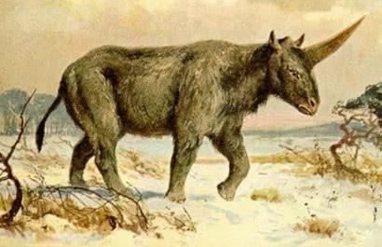
找概念
5.根据以上表格的填写，我们可以归纳出文中的两个重要概念分别是什么？说一说你对这两个概念的理解，并分析文章的思路是如何围绕它们展开的。
明确：全文主要围绕“生物变异”“自然选择”两个概念展开论述。
（1）生物变异：不加人工控制，生物个体在自然情况下发生的变异。包括遗传的变异和不遗传的变异。
（2）自然选择：生物在生存斗争中适者生存、不适者被淘汰的现象。
文章是按照先结果、后原因的思路展开的。开头两段阐述物种中存在个体差异和有自然变种的存在是所有人公认的事实，指出“仅此一点，自然选择学说已是极为可信的了”。后面的段落则从多个角度证明是自然选择产生了生物的变异。

Slide 28
导图展示思路
自然条件下变异
引起思考
物种之美以及自然并非完美无缺
地质记录
地理分布
迁移理论
证明
解释
自然
选择
动物的本能
变种杂交后代酷似父母
结果
特点
择优弃劣
适者生存
渐变缓慢

Slide 29
找推理
除了用事实反驳，达尔文还用逻辑推理进行反驳，比如第10段：
如果物种只是特征明显而稳定的变种，我们马上就会发现其杂交的后代，在某些性质或程度上，如在连续杂交之后，彼此可以融合等方面，酷似其父母，并且都如公认的变种的杂交后代一样，遵循着同样复杂的法则。如果物种是独立创造的，而变种是由次级法则所产生的，上述相似性就变得颇为离奇了。
请你运用学过的逻辑知识，梳理一下本段的推理过程。
前提：物种只是特征明显而稳定的变种
结论：其杂交后代遗传了父母的特性，遵循同样的法则，这一推论符合事实，因而证明了前提的正确性。
前提：物种是独立创造的，而变种是由次级法则所产生的
结论：杂交的后代无法遗传父母特性，不具有相似性，事实具有相似性，这一结论与事实相反，以此证明自然选择的正确，特创论的荒谬。

Slide 30
找关联词
自然科学论著的语言讲求严密、准确，复杂的思路常常用长句子来表述。请找出一处长句子来尝试理解。
达尔文主要运用分析、综合、归纳、演绎的逻辑思维，在语言上表现就是大量多重复句的运用，尤其是因果关系、条件关系、假设关系这几类复句的综合运用，体现出逻辑的严密。比如第4段开头的长复句：
由于每个物种都有按照几何级数过度繁殖的趋向，而且各个物种中变异了的后代，可以通过其习性及构造的多样化去占据自然条件下多种多样的生活场所，以满足数量不断增加的需要，所以自然选择的结果就更倾向于保存物种中那些最为歧异的后代。

Slide 31
找关联词
由于每个物种都有按照几何级数过度繁殖的趋向，而且各个物种中变异了的后代，可以通过其习性及构造的多样化去占据自然条件下多种多样的生活场所，以满足数量不断增加的需要，所以自然选择的结果就更倾向于保存物种中那些最为歧异的后代。
由于 而且 以 所以
结论：自然选择的结果更倾向于保存物种中那些最为歧异的后代
递进
第一，物种按照几何级数过度繁殖；
第二，数量增加了，就要求有更多的资源和场所；
第三，物种后代必须实现习性和构造的多样化变异，以占据和适应尽可能多的资源和场所。
目的
因果

Slide 32
找关联词
1.本文是一篇科学论文。自然科学论著基本的要求是科学、严谨。其表述方式和语言可以个性化，但必须达到准确、精练、清晰、明了的要求。本文语言准确而严谨，试举例分析。
我们可望在自然条件下看到生物的变异。
“可望”是有希望，可能的意思，说明自然条件下的变异并没有确凿的证据，只是有这种可能，用“可望”符合实际情况。
在一定程度上，我们可以理解为什么自然界处处充满着美，这很大一部分归功于自然选择。
“在一定程度上”“很大一部分”是表示程度范围的词语，作者运用这些词语体现了语言的准确性、严密性。

Slide 33
赏析语言和论证
（1）多用限制性词语和长句，体现科学论著的严谨性。
由于每个物种都有按照几何级数过度繁殖的趋向，而且各个物种中变异了的后代，可以通过其习性及构造的多样化去占据自然条件下多种多样的生活场所，以满足数量不断增加的需要，所以自然选择的结果就更倾向于保存物种中那些最为歧异的后代。（第4段）

Slide 34
长句的作用：
赏析语言和论证
用多重复句，最后是得出结论的核心句，前几个分句从物种繁殖的趋向、物种变异的后代占据多种多样生活场所的目的的角度分析原因，使结论更有说服力。
能承载更加丰富复杂的信息。
表达更加周到全面、客观现实、富有理性。
关联词体现层次，使推论逻辑严密，也能呈现作者的思想过程。

Slide 35
赏析语言和论证
本文主要运用了哪几种论证方法？请结合课文内容简要说明。
一开始就列举地质学研究的成果和博物学家承认有自然变种的存在这一事实；然后列举自己在科学考察中发现的大量现象和事例，如一种像啄木鸟形态的鸟却在地面上捕食昆虫。
事实论证
论证自然选择在事理上具有合理性时，以反问、质疑的语气逐步展开，推论严谨，无可辩驳。（第2段）
道理论证

Slide 36
赏析语言和论证
本文主要运用了哪几种论证方法？请结合课文内容简要说明。
将自然选择、进化论能解释物种演化等自然现象与特创论不能解释进行对比，批驳了特创论的观点，使自己的观点得到巩固。
对比论证
（第3段）因为在物种形成很活跃的地方……”“因为它们之间的相互差别…”；（第4段）“由于……所以自然选择的结果……”；（第8段）“既然……所以某一地区的物种……”等。
因果论证

Slide 37
艺术特色
①采用总分结构。前两段为总论,第3-14段为分论。总论部分论证了自然选择法则存在可能性与合理性。分论部分为具体论证生物在自然选择法则下的不断进化奠定基础。结构条理清晰。
②综合运用多种论证方法。主要运用事实论证、道理论证、对比论证等，充分论证了观点的可信度，说服力极强。
③ 语言严密。运用很多修饰限制性的词语和长句，如“由于每个物种都有按照几何级数过度繁殖的趋向,而且各个物种中变异了的后代,可以通过其习性及构造的多样化去占据自然条件下多种多样的生活场所 ”有什么表达效果?“每个物种”强调“所有”,“变异了”强调不是所有的后代,“其习性及构造的多样化”强调占据的手段。这些限制词分别从范围、类别和手段方面展示了自然选择的规律,充分体现了措辞的精当和表达的周密。

Slide 38
拓展延伸
阅读下面的材料，结合本文，说说达尔文有哪些方面的品质值得学习？
达尔文9岁时对他父亲说：我想世界上肯定还有许多未被人们发现的奥秘，我将来要周游世界，进行实地考察。为此他一直在积极准备。后来终于搭上海军勘察船历时五年环球旅行，进行了大量的观察和采集，经过综合探讨，形成了生物进化的概念。1859年出版《物种起源》一书，提出以自然选择为基础的进化学说，摧毁了神造论、各种唯心的目的论和物种不变论，成了英国著名博物学家进化论的先驱。
没有理想的人生是灰暗的，有了理想而不付诸实践、不向着理想的方向坚定前进的人生是虚幻的。达尔文少年立志，勇于探索。有了理想，他坚定不移，追随内心，排除了家人让他学医或成为一个“尊贵的牧师”的干扰，为实现理想而时刻准备着。在海军勘察船“贝格尔号”上历时五年的环球旅行，会经历多少困难？会有多少生死考验？然而，他初心不改，艰苦观察和釆集，最终打破旧论成为进化论的先驱，为人类的生物学研究做出了卓越贡献。

Slide 39
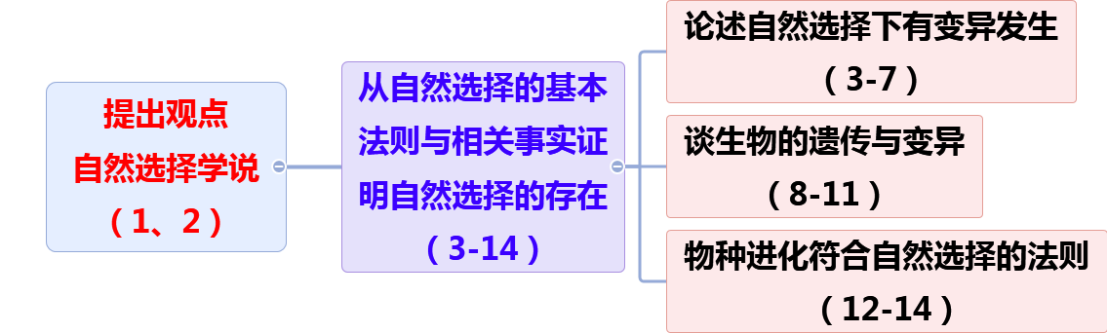
梳理文本思路
总说
分说

Slide 40
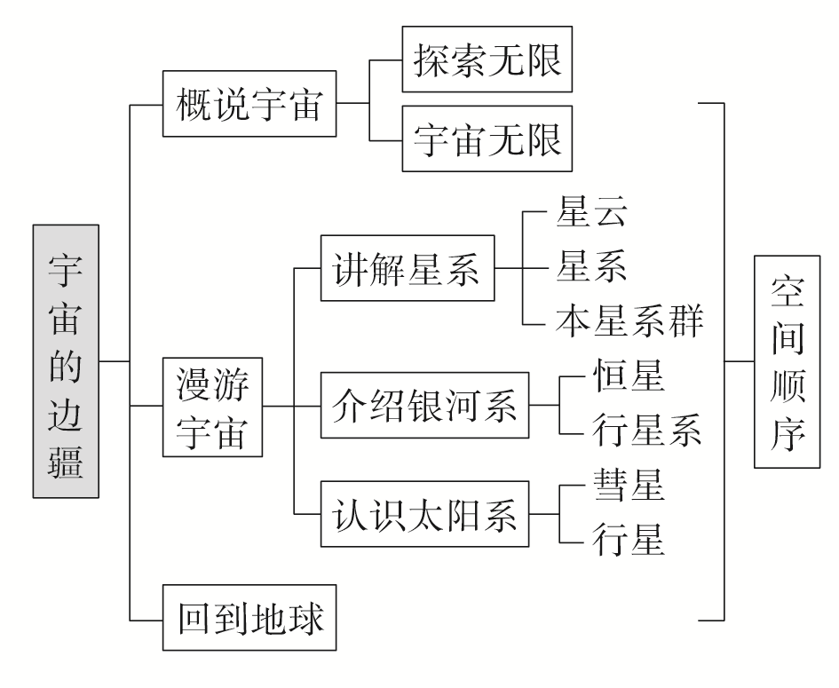
总 结
主旨归纳 全文通过对众多宇宙画面的解说，让我们了解到宇宙是无边无际的，宇宙还有许多我们未知的事物，需要我们进一步去探索。文章向我们展示了宇宙空间的奥秘、天体的物理特征和遨游太空的收获，引发世人对宇宙探索的兴趣，激发献身宇宙科学、造福人类的勇气和斗志。

Slide 41
第四部分
知识拓展

Slide 42
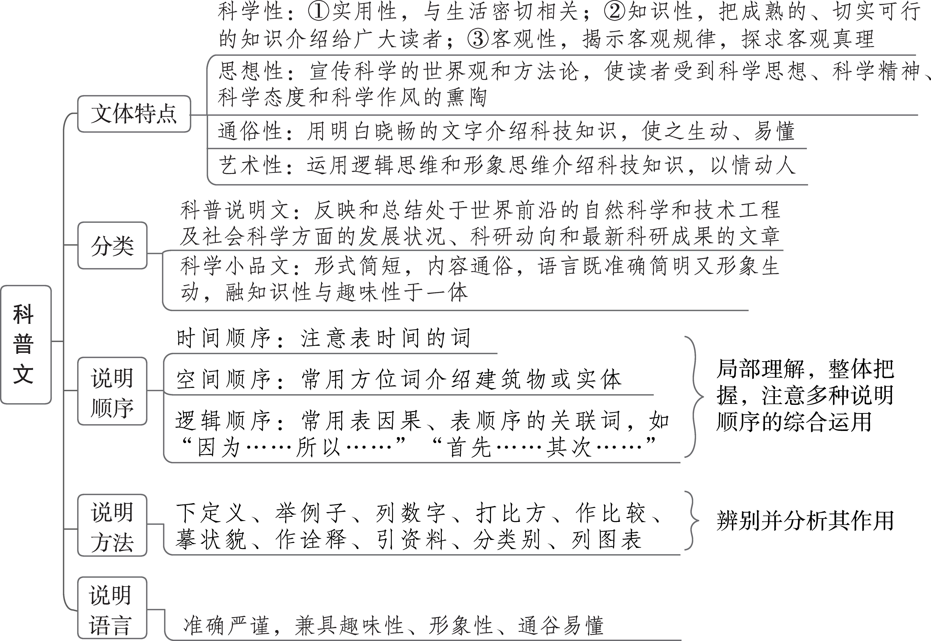
科普文
科普文的文体特点包括其语言特点、结构特点和表达技巧等。科普文兼有说明文和散文的特征和性质，主要运用说明文的说明方法和结构，兼以或形象生动，或通俗易懂，或亦庄亦谐的语言来展示科普知识。

Slide 43
1.从选文来看，自然选择对物种进化产生了哪些具体的影响？
1
2
3
自然选择保存了物种中那些最为歧异的后代，使同物种的不同变种间细微的特征差异趋于增大。
使较大种群中的优势物种产生新的优势类型，规模更趋增大，打败较不占优势的类型，导致大量物种绝灭。
使物种逐步缓慢变异，努力适应那些自然界中未被占据或尚未占尽的地盘。
4
5
6
使物种具有千姿百态的美的形态或属性。
使物种间因为竞争都得到适应与改良。
使物种的本能缓慢改变，性状、组织结构要较古代类型更为高级，器官也更为特化以适应不同的功能。

Slide 44
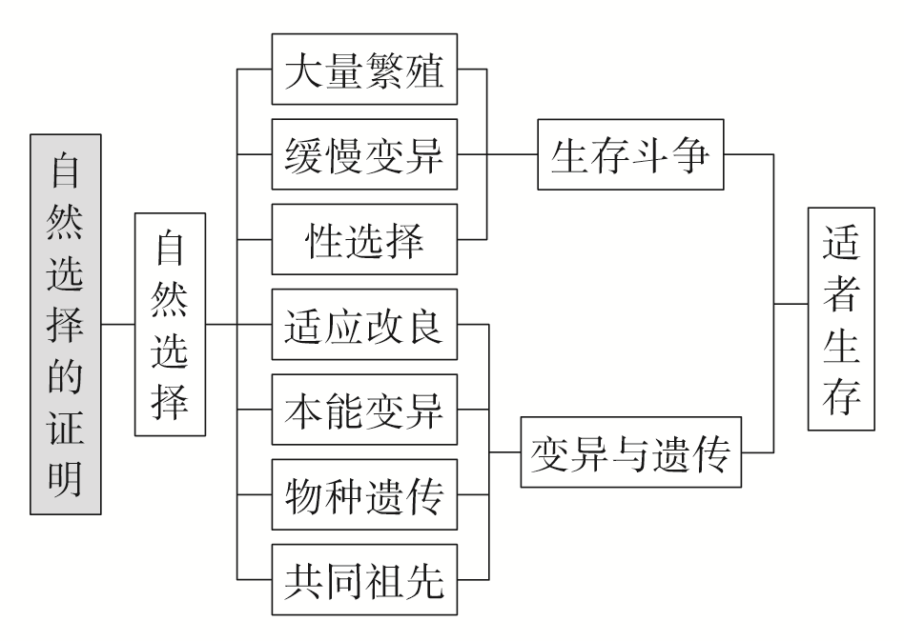
总 结
本文是学术论著，作者观察、概括生物界的变异和遗传现象，由此展开分析和推论，通过严密的论辩逻辑，证明自然选择决定了生物进化的方向。

Slide 45
结 束

